Slide 1

Платформа «ИнвестициЯ»: модель образовательного кредитования с участием инвесторов
Российский экономический университет
им. Г. В. Плеханова
Кафедра государственных и муниципальных финансов
Выпускная квалификационная работа в формате стартапа
Автор: Минюшкина Зоя Александровна
студентка 4 курса РЭУ им. Г. В. Плеханова
Научный руководитель: Долгова Мария Владимировна, кандидат экономических наук., доцент

Slide 2
Резюме ВКРС
Цель ВКРС:
Разработка стартап-проекта. Создание альтернативного механизма финансирования образования с участием инвесторов.
Уникальность решения:
Платформа 'ИнвестициЯ' обеспечивает адресное финансирование обучения студентов с гибкими условиями возврата и полной прозрачностью для всех участников. Проект способствует преодолению барьеров, связанных с переходом работников между отраслями, возникающих вследствие недостаточного уровня квалификации. Для инвесторов это перспективный инструмент диверсификации вложений с умеренным уровнем риска.
Ожидаемые результаты:
Положительный финансовый результат
Формирование устойчивого пользовательского пула
Запуск механизмов возвратного финансирования
В рамках разработанной модели горизонт расчёта результатов составляет 3 года - стандартный инвестиционный цикл позволяет оценить эффективность как на этапе пилотной фазы, так и в условиях масштабирования

Slide 3
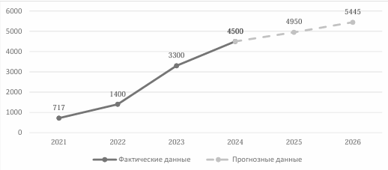
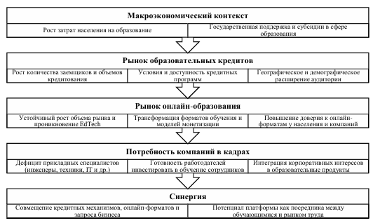
Актуальность проекта и анализ рынка
Рисунок 1.3 – Объем рынка высшего онлайн-образования в Российской Федерации, млн руб.
Источник: составлено автором на основе фактических данных СОВО.РФ, а также прогноза экспертов отрасли
Актуальность платформы обусловлена необходимостью постоянного обновления и расширения профессиональных компетенций, что становится ключевым фактором сохранения конкурентоспособности на рынке труда.
Рисунок 1.2 – Порядок оценки рынка при анализе актуальности проблемы Источник: составлено автором
Notes:
Рост стоимости образования
Рост рынка онлайн-образования
(график рынка, рисунок 1.3)
Рост спроса на DPO и переквалификацию
Дефицит гибких инструментов финансирования

Slide 4
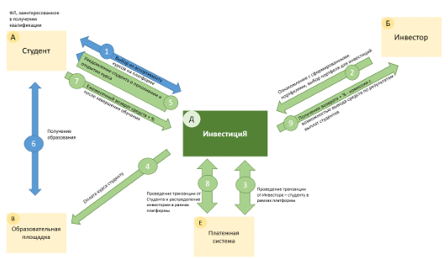
Концепция платформы "ИнвестициЯ"
Платформа, где частные и корпоративные инвесторы напрямую финансируют образование студентов и получают доходность от вложений в человеческий капитал.
Платформа для прямого инвестирования в образование.
Альтернатива банковским кредитам и рассрочкам
Социально ориентированная модель
Формирование инвестиционного портфеля в человеческий капитал
Прозрачность, персонализация и мотивация студентов
Привлечение частных и корпоративных инвесторов для финансирования обучения студентов и слушателей программ ДПО / переквалификации.
Создание прозрачных условий для всех участников платформы и формирование дополнительной мотивации студентов успешно завершить обучение.
Новый инструмент для инвесторов, позволяющий поддерживать развитие профессионального потенциала и получать доходность.
Повышение доступности качественного образования для широких групп населения за счёт снижения финансовых барьеров.
Гибкие условия финансирования с минимальной финансовой нагрузкой на этапе обучения.
Рисунок 3.2 - Схема ключевого процесса сервиса (TO BE)
Источник: составлено автором самостоятельно

Slide 5
Конкурентный анализ
Переговорная сила поставщиков (в данном случае — образовательных учреждений) остаётся высокой, особенно при работе с вузами и лицензированными платформами, тогда как переговорная сила потребителей варьируется: у инвесторов — выше, у студентов — ниже, что формирует определённый баланс интересов внутри экосистемы.
Критерий | Образовательный кредит (банки) | Рассрочка на платформах | Собственные средства
Процентная ставка / стоимость финансирования | 3%-10% (в зависимости от условий) | 0%-20% (реальные комиссии) | 100% оплата за счёт студента
Финансовая нагрузка | Полностью на студенте | Полностью на студенте | Полностью на студенте
Гибкость условий возврата | Низкая (фиксированные условия) | Низкая (фиксированный график) | Нет (разовая оплата)
Целевое назначение / что покрывается | В основном высшее образование | Курсы конкретной платформы | Любые расходы (но за личные средства)
Доступность для ДПО / онлайн-курсов | Ограничена | Только платформа, где берёшь рассрочку | Ограничена из-за высокой стоимости
Привлечение внешнего инвестора | Нет | Нет | Нет
Мотивация студента к успешному завершению | Нет (стандартный долг) | Нет | Нет
· Финансовая гибкость
Отсрочка возврата на время обучения
· Доступность без кредитной истории
Нет требований банка и поручителей
· Свобода выбора программы
Любой курс или образовательная траектория
· Эмоциональная мотивация
Ответственность перед реальным инвестором
· Доступ к финансированию
Возможность получить средства при отказе банка

Slide 6
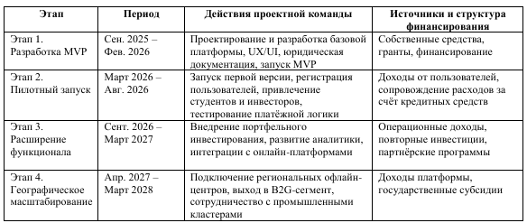
План реализации проекта
Таблица 3.2 – План-график запуска и масштабирования платформы «ИнвестициЯ»
Минимальный жизнеспособный продукт
Базовый личный кабинет
Интерфейс подачи и модерации заявок
Платёжную интеграцию
Первая версия пользовательского соглашения и договора
Источник: составлено автором
Пользователи могут подать заявку на финансирование конкретного курса, предоставив подтверждение стоимости и содержания образовательной программы, в то время как инвесторы получают возможность выбирать конкретных студентов для финансирования. Масштабирование платформы предполагает возможность внедрения «пакетного» инвестирования по категориям студентов, корпоративное обучение и инвестиции в образование с последующим трудоустройством.

Slide 7
Организационный план
Руководитель проекта
Финансовый директор
Технический директор
Юрист
Маркетолог
Организационно-правовая форма — ООО
Горизонтальная модель управления, коллегиальные решения на основе оценки эффективности
Стиль управления — адаптивный, по принципам Agile и итерационной обратной связи
Матричная организационная структура: управление одновременно продуктом и процессами

Slide 8
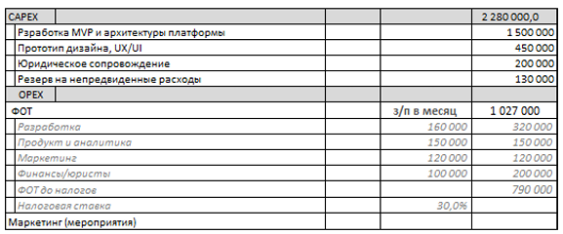
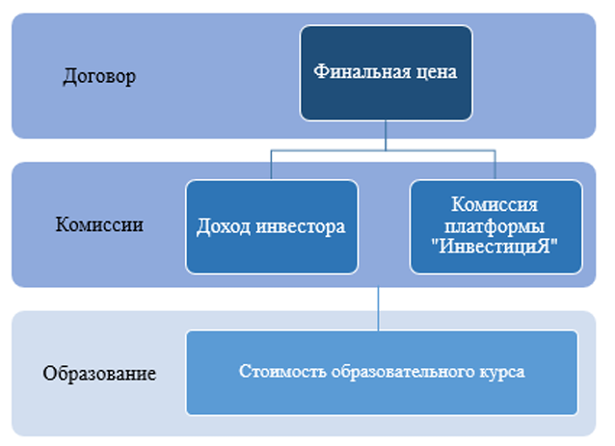

Финансовые результаты
Доход платформы «ИнвестициЯ» формируется благодаря подключению курсов к экосистеме платформы и комиссии за заключенные договоры на платформе.
Таблица 2.4 – Капитальные и операционные затраты на реализацию проекта, руб.
Рост доходов является линейным и зависит от количества привлекаемых студентов и инвесторов на платформу, поэтому важным блоком учитываемых расходов является маркетинг.
Рисунок Б – Порядок формирования цены договора на платформе
Финансирование, руб. | 2 280 000
Собственные средства | 3 000 00
Субсидии и гранты | 1 000 000
Кредиты | 980 000
Сумма возврата | 1 236 942
Таблица 2.5 – Интегральная оценка эффективности проекта
Таблица 2.3 – Статьи затрат для запуска платформы «ИнвестициЯ», руб.

Slide 9
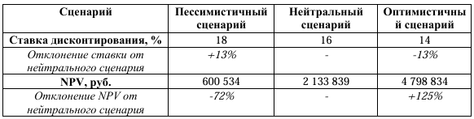
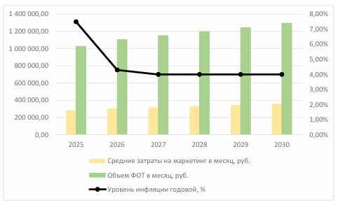
Сценарный анализ
Таблица 3.1 – Сценарный анализ NVP в зависимости от ставки дисконтирования
Проект демонстрирует наибольшую чувствительность к изменению ставки дисконтирования.
Вторым по значимости фактором является доступность инвестиционного капитала и условия его привлечения. Стоимость заемного капитала оказывает заметное влияние на финансовую устойчивость в первой фазе проекта.
Проект демонстрирует устойчивость к умеренным колебаниям операционных затрат. При сохранении базового сценария проект остаётся финансово устойчивым и привлекательным для инвесторов.
Рисунок 3.4 – Прогнозный уровень затрат в соответствии с изменением инфляции в Российской Федерации

Slide 10
Заключение и рекомендации
Расширение грантового финансирования (Фонд содействия инновациям, ИТ-гранты Минцифры)
Привлечение альтернативного капитала через конвертируемые займы / SAFE-договоры
Оптимизация структуры заёмного финансирования — переговоры с профильными банками, субсидирование ставок
Создание инвестиционного пула (SPV) для частных инвесторов, заинтересованных в EdTech
Реинвестирование части прибыли в развитие платформы и снижение внешней зависимости
Во-первых, важно максимально эффективно использовать MVP — это позволит с минимальными затратами проверить ключевые гипотезы и адаптировать платформу под реальные поведенческие паттерны целевой аудитории.
Во-вторых, подтверждённая финансовая устойчивость проекта позволяет нам придерживаться стратегии пошагового роста, начиная с приоритетных сегментов рынка.
На следующих этапах мы рекомендуем масштабировать продукт поэтапно, начиная с онлайн-платформ и крупных городов с высоким уровнем цифровой грамотности.

Slide 11
Благодарю за внимание!

Slide 12
Приложение

Slide 13
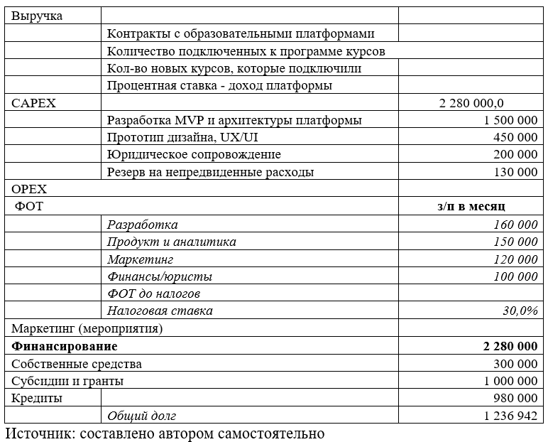
Приложение А. Структура вводных условий построения финансовой модели проекта

Slide 14
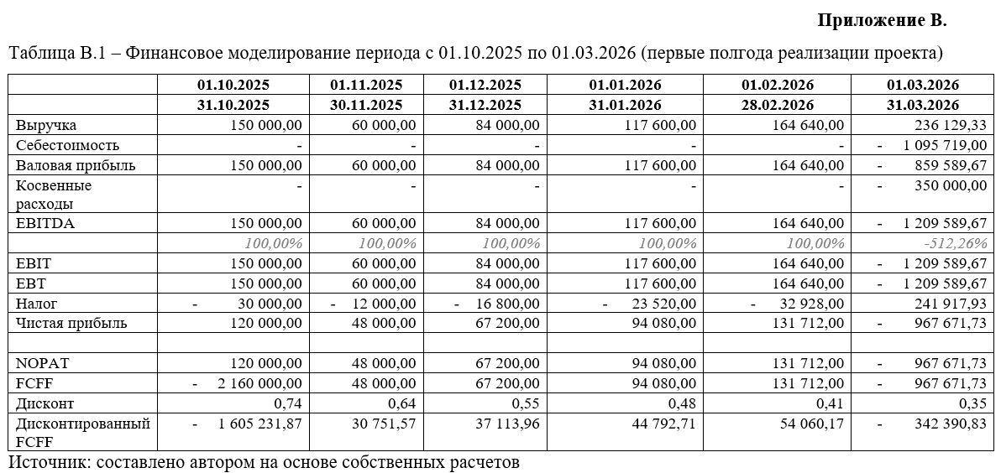

Slide 15
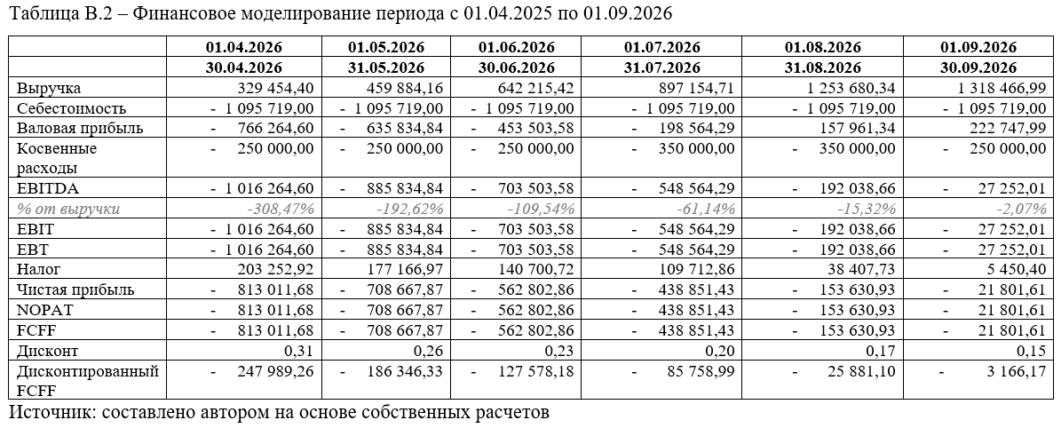
с 01.04.2026 по 01.09.2026

Slide 16
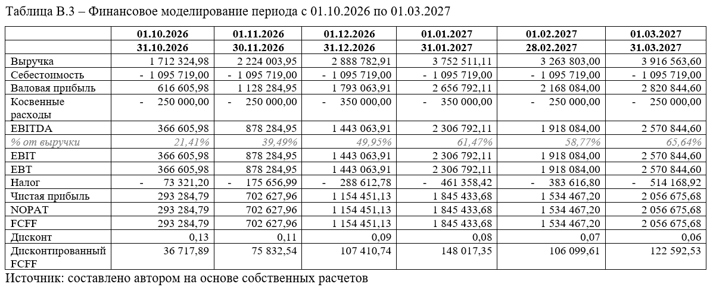

Slide 17
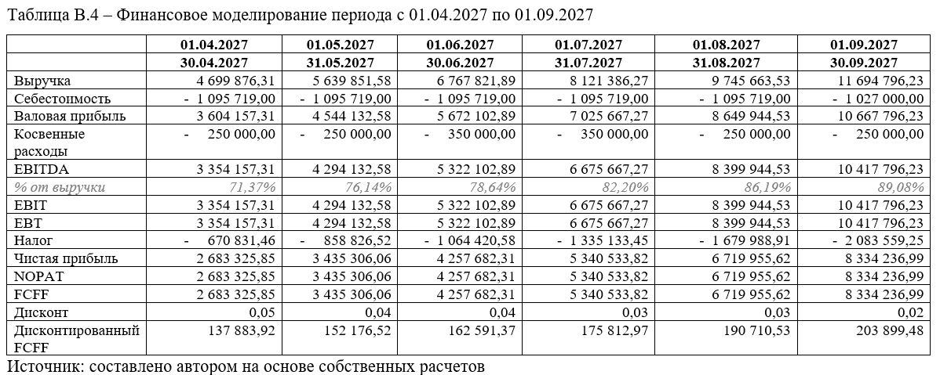

Slide 18
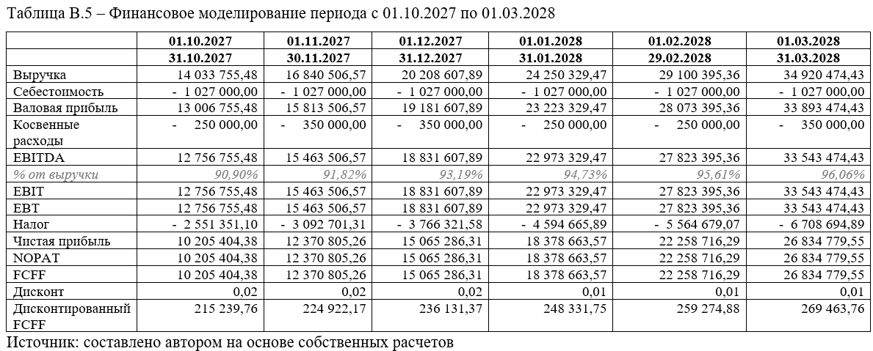

Slide 19
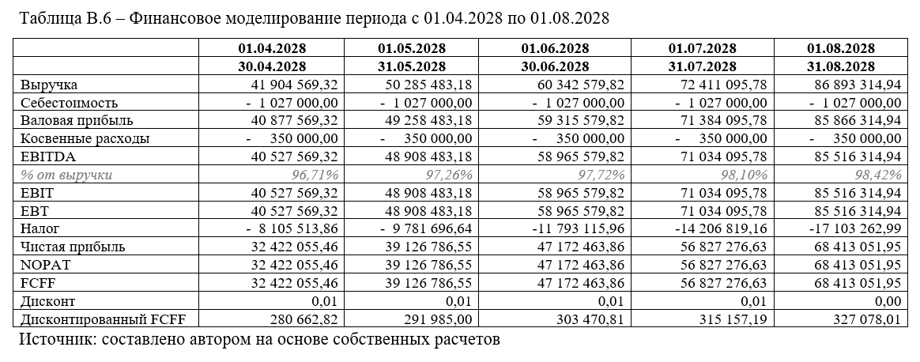

Slide 20
Приложение Г. SWOT-анализ стартап-проекта «ИнвестициЯ»
Внутренняя среда | Сильные стороны (S) | Балл | Слабые стороны (W) | Балл
 | S1. Социально значимая цель проекта (повышение доступности образования и переквалификации) | 3 | W1. Отсутствие узнаваемого бренда на старте | 3
 | S2. Инновационная бизнес-модель (peer-to-peer инвестирование в обучение) | 3 | W2. Зависимость от доверия со стороны пользователей и инвесторов | 2
 | S3. Высокий потенциал масштабирования в рамках единой цифровой платформы | 2 | W3. Необходимость лицензирования или взаимодействия с образовательными регуляторами | 2
 | S4. Гибкость условий для инвесторов и студентов (альтернатива банкам и кредитам) | 2 | W4. Отсутствие подтверждённой статистики возвратов на начальном этапе | 1
 | S5. Возможность адаптации под B2C, B2B и B2G-сегменты | 2 | W5. Ограниченные ресурсы команды и инфраструктуры на этапе MVP | 2
 | S6. Участие в решении кадрового дефицита в регионах | 1 | W6. Потенциальная нехватка IT-разработчиков и методистов при масштабировании | 1
Внешняя среда | Возможности (O) | Балл | Угрозы (T) | Балл
 | O1. Рост рынка EdTech и цифровых решений в Российской Федерации | 3 | T1. Нестабильность макроэкономической среды, влияющая на платежеспособность | 2
 | O2. Развитие инициатив государства по профобучению и ДПО | 2 | T2. Недостаточная готовность части населения к цифровому взаимодействию | 2
 | O3. Партнёрства с крупными работодателями и образовательными платформами | 2 | T3. Возможные риски законодательных ограничений в сфере инвестиций в образование | 1
 | O4. Расширение финансовой грамотности населения | 2 | T4. Повышение конкуренции со стороны банков и EdTech-гигантов | 2
 | O5. Возможность получения грантов и мер господдержки для ИТ-платформ | 1 | T5. Риски невозврата инвестиций из-за отказа студентов от обучения | 2
 | O6. Использование маркетплейсов и экосистем (например, VK, Сбер) для выхода на рынок | 1 | T6. Трудности с юридическим оформлением возврата инвестиций в случае споров | 1

Slide 21
Таблица Е.2 — Результаты интервью с соискателями (студентами)
Сегмент ЦА | Размер, % | Сходство (от 1 до 10) | Затраты на завоевание (от -10 до -1) | Конкуренция (от -10 до -1) | Привлекательность (от -10 до 10)
Молодежь (18-24 года) | 58% | 9 | -2 | -6 | 8
Молодые специалисты (25-34 года) | 10% | 8 | -3 | -5 | 6
Средний возраст (35-44 года) | 14% | 7 | -4 | -4 | 5
Старшие специалисты (45-54 года) | 12% | 6 | -5 | -3 | 4
Подростки (до 18 лет) | 2% | 4 | -7 | -2 | 2
Молодежь и молодые специалисты наиболее заинтересованы в переобучении, повышении квалификации и трудоустройстве. Затраты на привлечение молодежи относительно низкие, но высокая конкуренция в этом сегменте снижает общий балл.

Slide 22
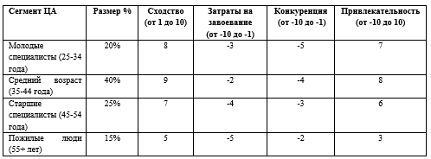
Таблица Е.3 — Результаты интервью с потенциальными инвесторами
Основные инвесторы – это люди среднего возраста (35-44) и старшие специалисты (45-54), обладающие стабильным доходом и готовые рассматривать платформу как способ диверсификации вложений. Затраты на привлечение возрастают с увеличением возраста аудитории, но конкуренция среди старших возрастных групп ниже, что делает их более привлекательными

